Slide 1
Процесс Классификации Спортсменов в ПАРАКАНОЕ
Мария де Фатима Фернандес Вара
Глава Классификаторов
Международной Федерация Каноэ

Slide 2
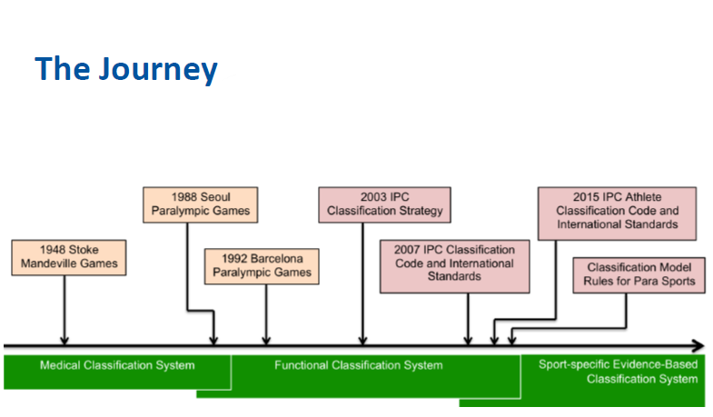
ПУТЬ
2003 МПК
Классификационная
Стратегия
2015 МПК
Классификационный Кодекс Спортсмена
и Международные Стандарты
2007 МПК
Классификационный Кодекс
и Международные Стандарты
Классификационная
Модель Правил для Пара видов спорта
Медицинская Классификационная Система
Функциональная Классификационная Система
Специфическая Спортивная
Классификационная Система
основанная на доказательствах

Slide 3
Процесс
Классификации
Спортсменов
в ПАРАКАНОЕ

Slide 4
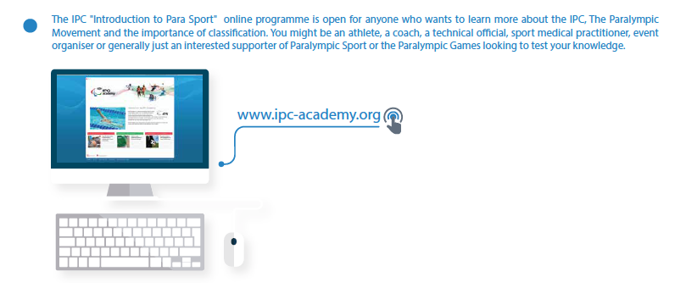
Онлайн программа МПК «Введение в Пара Спорт» открыта для всех, кто хочет больше узнать про МПК, Паралимпийское движение и важность классификации. Это может быть спортсмен, тренер, судья, спортивный врач, организатор соревнований или просто интересующийся последователь Паралимпийских видов спорта или Паралимпийских Игр, кто хочет обновить свои знания.

Slide 5
10 Допустимых поражений в Паралимпийских видах спорта:
Поражение мышечной силы
Нарушение пассивного диапазона движения
Отсутствие конечности
Разница длины ног
Карлики (маленький рост)
Гипертония
Атаксия
Атетоз
Поражение зрения
Нарушение интеллекта
Допустимые поражения в ПАРКАНОЕ
(только туловище и нижние конечности)

Slide 6
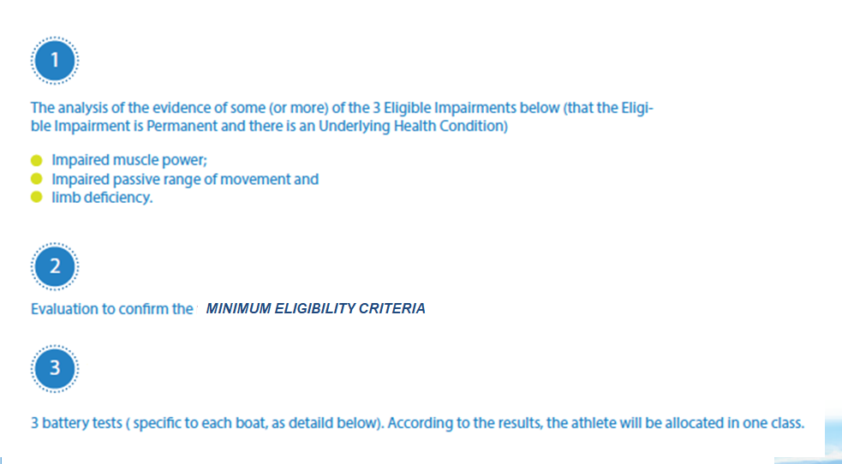
Анализ доказательств нескольких (или более) из 3 (трех) Допустимых Поражений указанных ниже (это должно быть постоянное Допустимое Поражение и тут указано необходимое состояние здоровья)
Поражение мышечной силы
Нарушение пассивного диапазона движения
Отсутствие конечности
Исследование, чтобы подтвердить МИНИМАЛЬНОЕ ДОПУСТИМОЕ ПОРАЖЕНИЕ
Набор из 3 (трех) тестов (специфика зависит от типа лодки, подробнее написано ниже). В зависимости от результата, спортсмену будет определен один из классов.

Slide 7
Байдарка
КМП
(критерий минимального поражения)
Спортсмен должен иметь потерю минимум в 4 балла на 1 (одной) нижней конечности
Если ДА, то спортсмен должен показать специфические тесты
Если НЕТ, то спортсмен НЕ ПРИГОДЕН
и классификация заканчивается
Для каждого набора количества балов, существует определенный кластер
НИЖНИЕ КОНЕЧНОСТИ
Балы: от 0 до 28
Кластер 1 (0-2 бала)
Кластер 2 (3-17балов)
Кластер 3 (18-24 балов)
Если спортсмен получил более 24 балов при оценке нижних конечностей, он/она «непригоден» для Параканое
ТОРС
Балы: от 0 до 84
Кластер 1 (0-16 бала)
Кластер 2 (17-68 балов)
Кластер 3 (69-84 балов)
ОСМОТР НА ВОДЕ
Балы: от 0 до 12
Кластер 1 (0-3 бала)
Кластер 2 (4-8 балов)
Кластер 3 (9-12 балов)
Вступительное обучение к Классификационной системе МФК / уровень 1

Slide 8
Байдарка
Сумма балов (каждого КЛАСТЕРА) из набора 3 (трех) тестов будет решать в каком классе спортсмен будет соревноваться
3
Бала
от 4 до 7
Балов
от 8 до 9
Балов
Вступительное обучение к Классификационной системе МФК / уровень 1

Slide 9
Аутригер
КМП
(критерий минимального поражения)
Счет на нижних конечностях 4 бала или более (потеря в 10 балов) на одной ноге
Счет на нижних конечностях 17 балов или более (потеря в 11 балов) на обеих ногах
Преобразованный счет на Торсе 10,5 балов или более (потеря в 7,5 балов или более на динамическом тесте торса и 8 балов и более на конечностях)
Если ДА, то нужно обозначить одну из опций ниже
Если НЕТ, то спортсмен НЕ ПРИГОДЕН
и классификация заканчивается
После подтверждения суммы балов из набора 3 (трех) тестов: торс, ноги и тест на воде, вычисление ниже покажет в какой класс будет определен спортсмен
Вступительное обучение к Классификационной системе МФК / уровень 1

Slide 10
Аутригер
Суммарная классификация
ТОРС
(от 0 до 13,5 балов)
ТОРС
(от 15 до 18 балов)
ТОРС + НОГИ + НА ВОДЕ = ВСЕГО
НОГИ (≤18 балов) НА ВОДЕ (≤18 балов)
0 балов
от 1 до 27 балов
≥28 балов
Вступительное обучение к Классификационной системе МФК / уровень 1

Slide 11
Все правила можно найти по следующим адресам
Вступительное обучение к Классификационной системе МФК / уровень 1
Международная Федерация Каноэ
- ПАРАКАНОЕ

Slide 12
СПАСИБО!!!
mfatimafv12@gmail.com

